Slide 1
calcOptimalUpdate(receiver, beta, num)
초기화
완료 플래그: 모든 source에 대해 optimal update time을 찾으면 완료.
Cost: time t에서 update 했을 때의 평균 cost ((cum_error + beta*receiver.entropy[i])/(t+1)) => 시작 t=0
무한 루프 할 수 있으므로 t=999를 infinite로 설정
진행
Optimal time이 구해지지 않은 각 source에 대해 평균 cost를 구한다.
Cost가 현재 최솟값보다 작으면 최솟값 교체
Cost가 현재 최솟값보다 크면 t가 minimizer
끝
두 source 모두 optimal time을 구하거나 infinite에 도달하면 종료.
Update 우선순위 설정: update 하지 않았을 때 cost 증가량이 더 큰 것.

Slide 2
Main Update Algorithm
각 source가 마지막 update 이후로 얼마나 지났는지 계산
만약 optimal time보다 크다면 update 해야 한다.
두 source 다 update를 해야 할 때, 우선순위가 높은 source를 update.

Slide 3
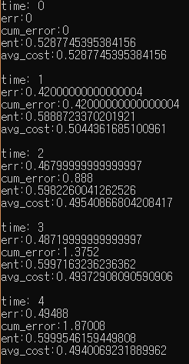
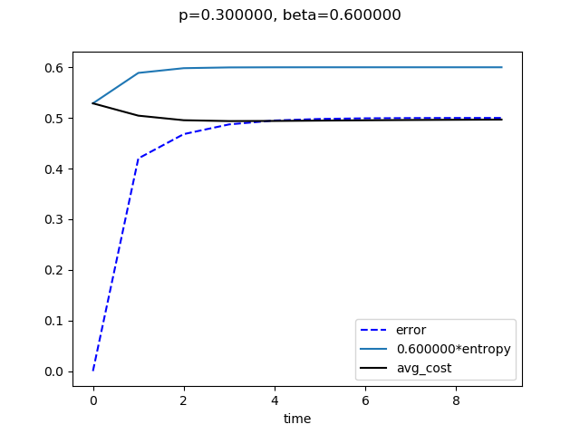
각 source의 행동
기준 source
T=4일때 update

Slide 4
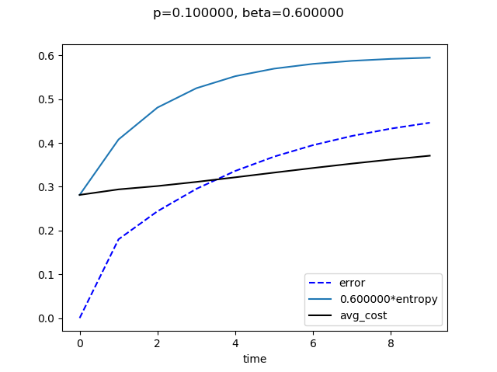
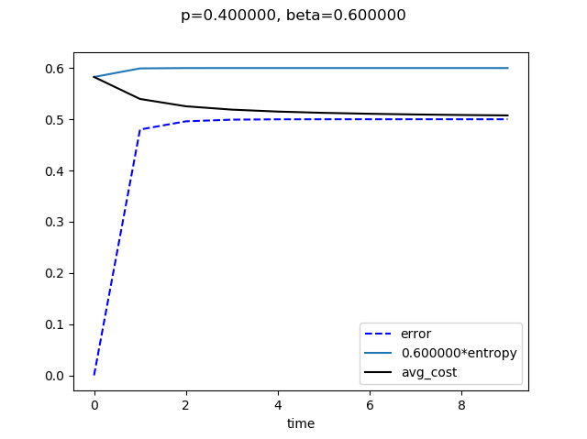
각 source의 행동
T=1일때 update (매 time)
Update 안함 T=inf

Slide 5
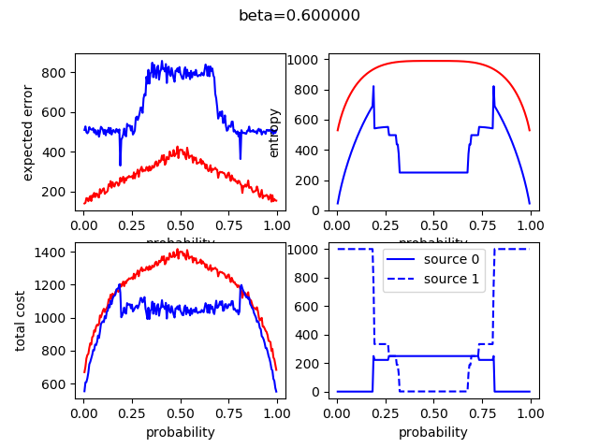
Sim result

